Slide 1
Correnti
Sia per le lacune che per gli elettroni
Esiste un tipo di corrente netta che non è dovuta al campo elettrico
Questa è la corrente di DIFFUSIONE
Normalmente è trascurabile per i maggioritari, e determinante per i minoritari
Il fatto è che già la giunzione pn rende minoritari da qualche parte sia elettroni che lacune
Vediamo in cosa consiste.
Avevo provato a fare un filmato, ma non sono così bravo.
Ve lo propongo come esperimento ideale.
Immaginate di versare zucchero in una zuccheriera vuota.
Si forma una montagnetta
Adesso sbattete leggermente la zuccheriera sul tavolo.
La montagnetta si spiana.
Noi abbiamo fornito energia ad ogni granello di zucchero, che quindi si è spostato.
Domanda: perché la montagnetta si spiana invece che crescere?

Slide 2
Corrente di Diffusione
Focalizziamoci sulle lacune, e restiamo in un mondo unidimensionale, come fatto finora
Supponiamo che la densità p(x) non sia costante
Piazziamoci in un punto x ed osserviamo quante particelle passano, da destra o da sinistra
Il moto delle particelle è quello termico, con velocità media v_{th}
La distanza da cui provengono , da entrambi i lati, è in media il libero cammino medio l
La densità media delle particelle che arrivano da sinistra è allora p(x-l)
La densità di quelle che vengono da destra è p(x+l)
Sia da destra che da sinistra, metà delle particelle andrà verso destra e metà verso sinistra.
x

Slide 3
x
Flusso da sinistra attraverso x:
Flusso da destra attraverso x:
Flusso netto attraverso x:
Corrente di diffusione di lacune
Coefficiente di diffusione
o
Diffusività

Slide 4
Se questo vale per le lacune
Lo stesso vale per gli elettroni
Le particelle «ruzzolano»
da dove ce ne sono molte
a dove ce ne sono poche
La loro diffusività si definisce in modo analogo
La corrente di elettroni è diretta in verso opposto al moto (flusso) degli elettroni stessi
Corrente totale?
Non ha però senso, se non in semiconduttori NON drogati (intrinseci):
La corrente di diffusione è trascurabile per i maggioritari. E o p o n sono maggioritari.

Slide 5
Prima di vedere le correnti totali per elettroni J_{n} e per lacune J_{p},
vediamo come sono collegati tra loro D e μ, e quanto valgono.
A) RELAZIONE DI EINSTEIN
In un mondo unidimensionale di particelle che si muovono soprattutto per agitazione termica
l’energia media è solo cinetica
Facciamo ora il rapporto tra D e μ:
a 300°K
Provate a leggerla: vedrete che fa rima, e che questo non ve la farà più dimenticare.
E anche nella versione μ/D=q/kT

Slide 6
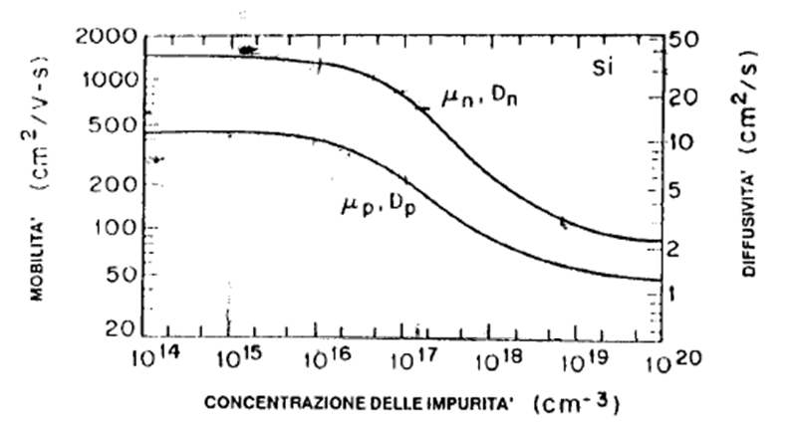
B) Valori numerici
dal Grafico di pag.40
Grazie alla relazione di Einstein, lo stesso grafico vale per μ e per D.
La diversa massa efficace causa le diverse curve tra elettroni e lacune.
Osserviamo che in generale gli elettroni sono più mobili delle lacune.
elettroni
lacune
Scegliamo un drogaggio di 10¹⁶ atomi/cm³
Misuriamo a sinistra la mobilità,
a destra la diffusività
Facciamo due conti.
Quale è il cammino libero medio degli elettroni?
Per quale intensità di campo E la velocità v_{n} diventa confrontabile con v_{th}?

Slide 7
Per un drogaggio di 10¹⁶ atomi/cm³
Quale è il cammino libero medio degli elettroni?
Per quale intensità di campo E la velocità v_{n} diventa confrontabile (diciamo il 5%) con v_{th}?
La tecnologia ha già raggiunto queste soglie
Questo ci porta già alla prima delle considerazioni del paragrafo finale di questo capitolo

Slide 8
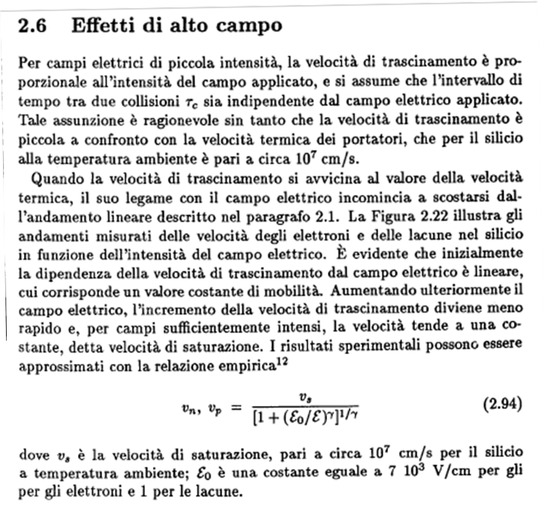
1) Saturazione delle velocità

Slide 9
2) Moltiplicazione a valanga
(ionizzazione da impatto)
Se non solo la velocità v_{n} raggiunge la saturazione v_{s}
ma l’energia cinetica mv_{s}²/2 acquisita tra gli urti
è sufficiente (>E_{g}) a creare una nuova coppia e-h
abbiamo la moltiplicazione a valanga:
Da una singola particella in moto (piccolissima corrente)
si ottiene una corrente continuamente crescente

Slide 10
2) Moltiplicazione a valanga
Un po’ di formulazione quantitativa
Il numero Δn di elettroni generati (per cm³) per impatto da elettroni «primari»
percorrendo un tratto di cammino Δs
sarà proporzionale (coefficiente α_{n} detto velocità di ionizzazione, anche se non è una velocità) alla densità n di questi elettroni ed al cammino Δs stesso .
Indichiamo con la velocità (alta) di trascinamento degli elettroni
e con Δt il tempo impiegato a percorrere la distanza Δs.
Ma anche le lacune contribuiscono ad aumentare il numero di elettroni (perché si formano a coppie). E viceversa.
Possiamo scrivere
(formula 2.103 del libro)
Notiamo che questo è un tasso di generazione, che può essere usato nella equazione di continuità in caso di fenomeni di ionizzazione da impatto.

Slide 11
3) Trasporto nel GaAs
Fornendo energia agli elettroni in banda di conduzione, noi consentiamo loro di salire lungo la curva di dispersione (il grafico E(k) delle bande)
Ma se applichiamo un campo nel GaAs nella direzione [111], questo porta gli elettroni a scavalcare un valico, e a portarsi in una valle secondaria.
Pare assurdo: aumentando l’energia
gli elettroni rallentano
Dv/dE<0
Questa valle ha una curvatura minore della valle di partenza.
Gli elettroni acquistano una maggiore massa efficace

Slide 12
Correnti totali
In qualche edizione qui c’è per errore un +
Questo conclude il discorso delle correnti
Ricordando quanto detto nelle slides precedenti

